Slide 1
第八次新人週報
報告人:孫韶廷
工號:1200252

Slide 2
學習狀況
組裝Source/electrode ok!
WPM:
MPM:Beam guide部分都ok!(除了6200), VIISION mass slit&beamgate ok!
GSD Disk chamber&手臂視窗 ok! E500 Set up&mirror&deflector ok!
GSD-100 accel electrode&Faraday ok!
 | E500 | GSD-100 | GSD-200 | 6200 | VIISION
破真空 | OK | OK | OK | OK | OK
更換source | OK | OK | OK | OK | OK
更換electrode | OK | OK | OK | OK | OK
建真空 | OK | OK | OK | OK | OK
調機 | OK | OK | OK | OK | OK

Slide 3
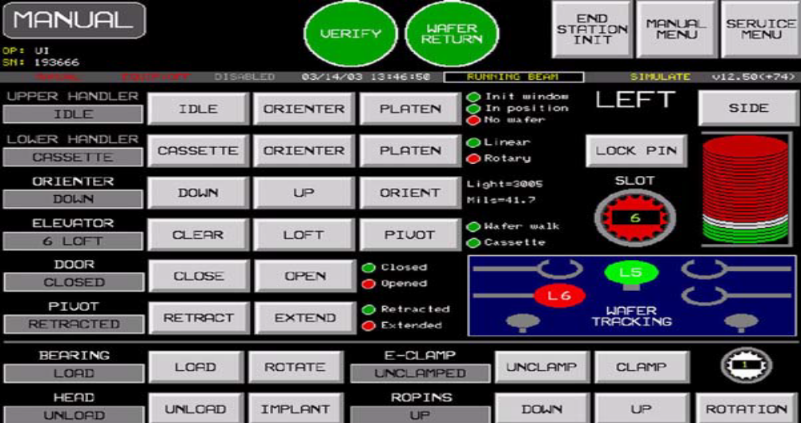
E500 傳送

Slide 4


LOAD
cassette放上去pivot並執行RETRACT
,cassette就會倒進去load lock chamber
按下DOOR CLOSE,門會關上

Slide 5
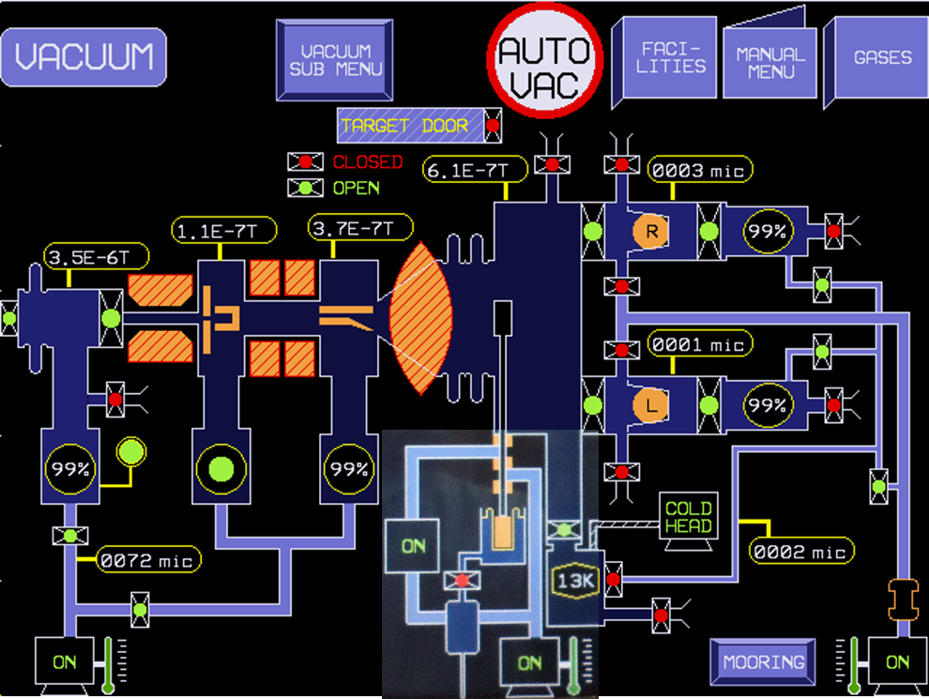
再來要建真空,打開粗抽閥前
TURBO FORELINE VALVE要先關掉,防止
回灌，抽到一定壓力,粗抽閥即可關掉
TURBO FORELINE VALVE再打開,
之後再打開LOAD LOCK&TURBO之間的
閥，抽到更小的壓力時,ISO VALVE即可
打開

Slide 6
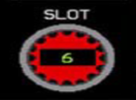


先選好要傳送第幾片,
再按ELEVATOR CLEAR調整ELEVATOR的位置，使HANDLER進入CASSETTE時得以進入WAFER的正下方
LOW HANDLER CASSETTE令LOW HANDLER伸入CASSETTE，進到WAFER下方

Slide 7


ELEVATOR LOFT ELEVATOR下降至LOW HANDLER剛好貼平WAFER的位置
LOW HANDLER ORIENTER→LOW HANDLER縮回，並將WAFER抓進CHAMBER

Slide 8


ORIENTER UP 將LOW HANDLER的WAFER頂起，準備轉平邊
ORIENTER ORIENTER 將WAFER轉平邊

Slide 9

UPPER HANDLER ORIENTER UPPERHANDLER伸進轉平邊完成的WAFER下方，準備接WAFER
ORIENTER DOWN 將WAFER放到UPPER HANDLER

Slide 10

UPPER HANDLER PLATEN 伸進CHAMBER，並把WAFER一同傳入
ROPING UP,並將WAFER頂起離開UPPER HANDLER
UPPER HANDLERIDLE, UPPER HANDLER回到原本的位置

Slide 11


ROPING DOWN 將WAFER放置在植入平台上
BEARING ROTATE 上升至BEAM出來的位置 也是上升至IMPLANT位置
E-CLAMP CLAMP 通電流 吸住WAFER

Slide 12

HEAD IMPLANT 旋轉植入平台面對BEAM出來的方向(垂直位置)，進行IMPLANT

Slide 13



UNLOAD
HEAD ULAOD 旋轉植入平台至水平位置
BEARING UNLOAD 下降植入平台至可以UNLOAD WAFER的位置
E-CLAMP UNLOAD,E-CLAMP解除電流 WAFER可取下

Slide 14

ROPING UP 將WAFER頂起LOWER
LOWER HANDLER PLATEN LOWER HANDLER到WAFER下方
ROPINS DOWN 將WAFER放置在LOWER HANDLER上

Slide 15


LOWER HANDLER ORIENTER 把WAFER傳回CHAMBER裡
ELEVATOR LOFT ,ELEVATOR下降 至LOW HANDLER把WAFER傳回CASSETE而不會撞到的位置
ELEVATOR CLEAR, ELEVATOR上升 LOWHANDLER將WAFER 平放在SLOT上 並離開WAFER

Slide 16

LOWER HANDLER ORIENTER,LOWER HANDLER回到CHAMBER

Slide 17
ISO VALVE以及LOAD LOCK&TURBO之間的
閥關上,開N2 VENT CHAMBER,VENT到
大氣壓力,門即可打開

Slide 18


ELEVATOR PIVOT
PIVOT EXTEND, 將CASSETE倒出來

